Slide 1
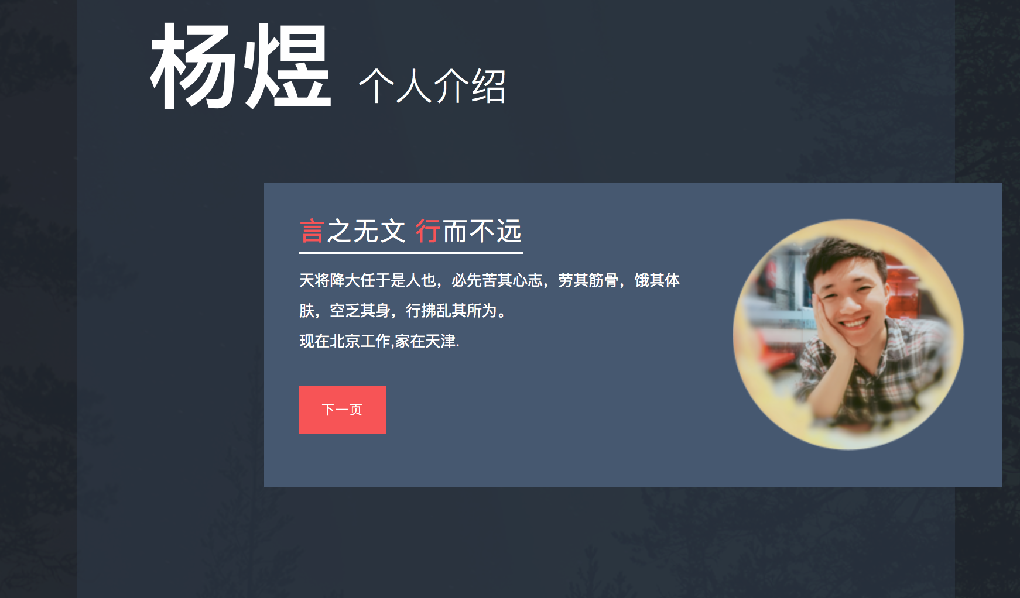
杨煜-介绍
个人主页:http://mr0yang.imwork.net/own/
项目组:炫舞手游
入职时间:4年
目前职级 :T5
申请职级:T6

Slide 2
能力提升点
T5
T6

Slide 3
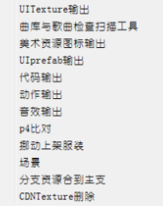
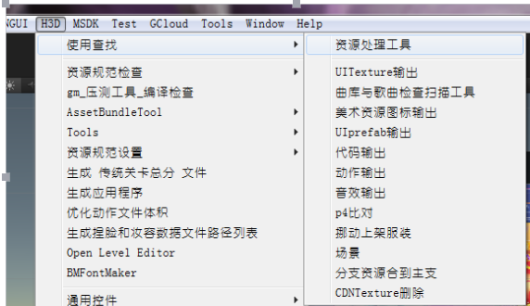
工作结果:独立负责系统级别任务
编辑器工具
资源处理工具,检测资源,规范的使用资源.
此工具分为两大功能,十几个子功能,期间需要和美术,策划,以及pm之间来回反复沟通
功能一:查找工程
这里列举了不同的资源类型,所对应的功能,查找出来的结果输出到配置中的输出路径.

Slide 4
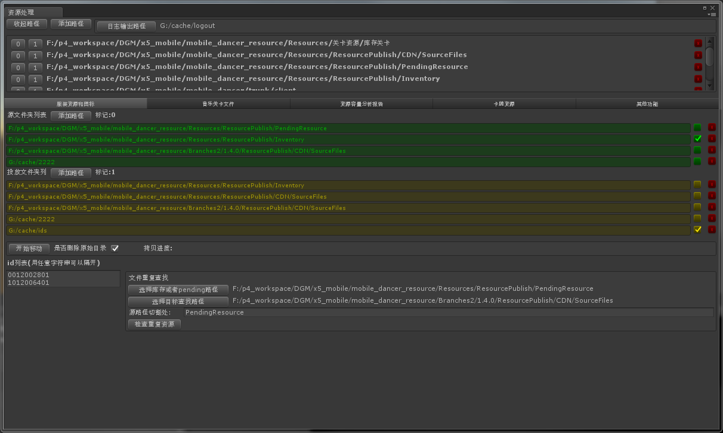
资源处理工具功能二
编辑器处理
资源处理的编辑器 ui.
该界面每个页签在设计上互相独立,互不影响.顶部存储的路径可以直接设置到下面页签中.
1:复制/移动资源
2:资源容量分析
将需要移动的id复制到id列表中,配置好from,to路径(支持多路径),点击开始移动.
查找末尾01,02,03id去重后
分析包容量大小.计算ab包大小导出到excel
3:其他功能
动作一致性(配置和实际是否匹配)
文件重复比较
批量删除文件
文件移动

Slide 5
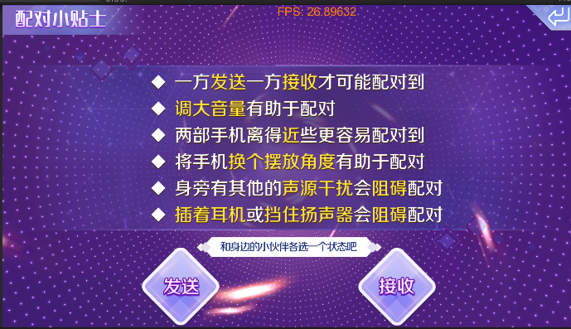
功能开发
声波通讯
功能: 两个手机之间音波通讯
使用手机播放器播放高频音波
另外一个手机开启麦克风接收音波,获取信息,解析后发送服务器,匹配成功
所遇到的问题:
1.频繁切换发送接受状态(频繁切换导致sdk异步关闭时异常)
2.循环发送声波的效率(间隔)
3.部分手机无法识别高频(FREQ5500)
4.录音权限
5.特殊问题,sdk关闭录音失败处理

Slide 6
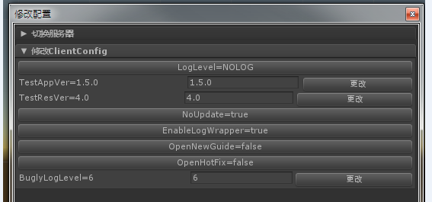
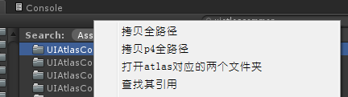
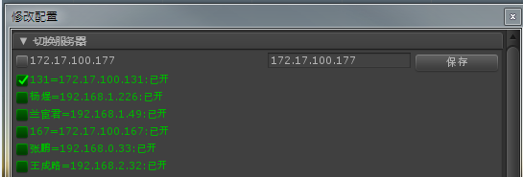
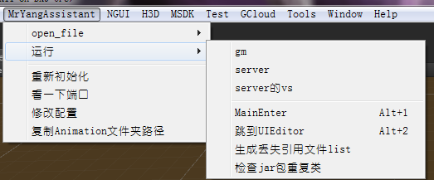
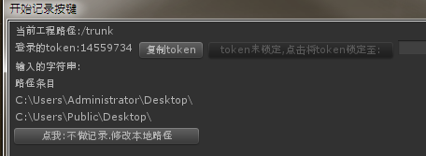
团队合作:
善于利用团队解决问题,主动发现团队问题&以团队为目标改变自我
提升工作效率工具:助理工具
功能1:配置修改(频繁操作)
功能3:资源操作
从我们工程的日常开发过程中,优化难以处理和重复操作的流程.在空余时间写了加速开发效率的工具.已被大部分同事使用
该工具分三大功能
支持修改服务器 ip 地址(可以手动添加ip)
支持修改常用参数(日志,版本号等)
锁定登录账号,多开unity不同账号锁定
1.复制该文件的绝对路径或 p4路径到剪切板(频繁)
2.如果是图集,拥有一键打开图集的两个路径(资源路径和原始切图路径)(频繁)
3.查找引用
功能2:菜单栏功能
1.启动 gm(频繁)
2.启动 server,和 server 的 vs(频繁)
3.打开文件夹
4.提供快捷键,在运行游戏和进入编辑快速切换

Slide 7
追求卓越:
有目标有计划的持续学习,自我提升&长期持续改进现有技术
追求
4分要求,可以从书写助理工具中体现
以下为6分体现
解决问题
空余时间学习
python&django&机器学习
以下是django制作出的网站
思路清晰，在工作中，能清醒的知道该工作的目标、方法、原因,
在解决安卓手机禁止权限崩溃的问题时,分析崩溃原因,总结出权限规律.降低minsdk解决问题.(14 23不同的权限配置)
网站:
1.个人主页:http://mr0yang.imwork.net/own/
2.家庭画廊:http://mr0yang.imwork.net/sg/
3.视频区:http://mr0yang.imwork.net/
碰到的一些有趣的问题:
1.图片压缩:pngquant,TexturePackerwebp
2.Mmpeg 视频切片,针对缓冲太慢处理

Slide 8
thanks

